Slide 1
examination methods in rehabilitation, 4.1.2021
Examination of respiratory functions
Deep stabilization system of spine
Mgr. Veronika Mrkvicová
Department of Physiotherapy and Rehabilitation – MF MU

Slide 2
Content
The function of the respiratory system
Mechanics of respiration
Deep stabilisation system of the spine
Examination of the DSSS

Slide 3
Function of respiratory system:
Respiratory functions
- Respiration: ventilation, diffusion, perfusion
Non-respiratory functions
postural and dynamic functions – the movement of the chest and of the entire musculoskeletal system
muscle tone (inspiration – facilitation, expiration – relaxation)
other autonomic functions (respiratory arrhythmia, peristalsis, defecation, micturition, ...)
psychological functions (emotions, relaxation)
defensive function (sneezing, coughing, mucus production, the function of cilia, heating, humidification)
taste, smell, yawn, hiccups
speech, audio manifestations
immunity
Notes:
Respirace – DÝCHÁNÍ - 3 oddelene, avsak vzajemne propojene funkce:
Ventilace – výmena plynu mezi vnejsim prostr. a alveolem
Difuze – prechod přes alveolokapilarni membr.
Perfuze – vlastní omyvani alveolu krvi, prutok krve plicemi
Vztah respirace a svalového napětí
Nádech – má pro většinu svalů facilitační charakter, toho využíváme při nácviku svalové síly
Výdech – má na většinu svalů inhibiční vliv, využíváme při relaxaci svalů
Výjimky: krční a horní hrudní segmenty páteře, erectory bederní části páteře, žvýkací svaly
Ovlivnění dalších vegetativních funkcí
Tepová frekvence – periodicky s dechovým cyklem kolísá TF (tzv. respirační arytmie)
Mechanické ovlivnění nitrobřišních orgánů – význam pro správnou peristaltickou funkci GITu
Podpora žilního návratu – v závislosti na nasávací funkci podtlaku hrudníku
Ovlivnění psychických funkcí
Dýchání souvisí se stavem vědomí: spánek, zívání, pohotovost k učení
Dýchání využíváme k: nácvik relaxace, protistresová opatření, jógová cvičení
Holotropní dýchání: cílená hyperventilace s řízeným metabolickým rozvratem, vyvolávající poruchu vědomí, používá se v psychiatrii k ovlivnění psychiky
Poznámky:
Pickwickovský syndrom: hypoventilace u osob s nadměrnou obezitou – mechanické omezení dýchání spojené se zvýšením hladiny CO₂, která je příčinou nadměrné únavy, může dosáhnout narkotické hladiny
Paradoxní dýchání: nastává v situaci, kdy se hrudník v době nádechu nevyklenuje a naopak se propadá (je to patologické, např. víceetážové zlomeniny žeber)
Valsalvův pokus: vdech a zadržený usilovný výdech proti uzavřené glotis (= marné výdechové úsilí), dochází k zvýšení nitroplicního a nitrobřišního tlaku (= břišní lis) – projeví se tak posturální činnost dýchacího svalstva: bránice zpevní hrudník a celý trup (např. při defekaci, zvedání těžkého břemene, silových sportovních výkonech apod.), pozor u kardiaků: nutno minimalizovat činnosti spojené s prováděním tohoto manévru (dochází současně ke zvyšování krevního TK a nebezpečí vzniku náhlých cévních příhod)
Műllerův pokus: výdech a maximální ale marný vdech proti zavřené glotis (= marné vdechové úsilí), klesá nitroplicní tlak, max. aktivita bránice (využití v různých posturálních situacích)

Slide 4
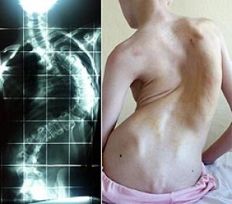
Mechanics of respiration
participate and influence the individual character of breathing
passive:
shape and elasticity of the rib cage
(Th vertebrae, ribs, sternum) and abdomen
resistance of UAW and LAW
filling of the hollow organs of the abdominal cavity
pulmonary parenchyma
active:
diaphragm and other inspiratory and expiratory muscles
Controlled from the CNS, PNS and ANS,
it can be influenced by the will partially.
Notes:
http://anatomie-v-kostce.blogspot.cz/2011/06/dychaci-svaly-mechanika-plic.html
Vdechové svaly a) hlavní: • musculi intercostales externi • diaphragma b) pomocné: všechny svaly upínající se shora na žebra, nebo na nich začínají • musculi scaleni – v akci i při klidovém dýchání; pohybují horními žebry • m.serratus anterior • m.latissimus dorsi • m.serratus posterior superior • m.pectoralis major • m.pectoralis minor • m.subclavius • m.sternocleidomastoideus Výdechové svaly a) hlavní: • musculi intercostales interni • musculi intercostales intimi – ne příliš aktivní; udržují správný rozestup žeber b) pomocné: všechny svaly upínající se na žebra zdola • svaly stěny břišní • m.serratus posterior inferior • m.quadratus lumborum

Slide 5
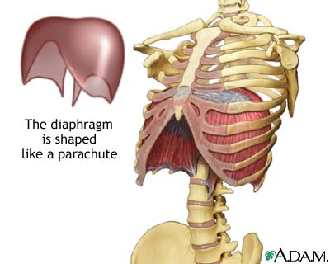
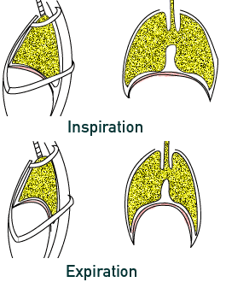
Breathing and musculoskeletal system
Diaphragm = main respiratory muscle (60 % VC):
3 parts, related to DSS, horizontal position
contracts during inspiration (moves caudally) – intra-abdominal p ↑
relaxes during exhalation (moves cranially)
works in cocontraction with the abdominal musculature
diaphragm expands the chest in the vertical direction

Slide 6
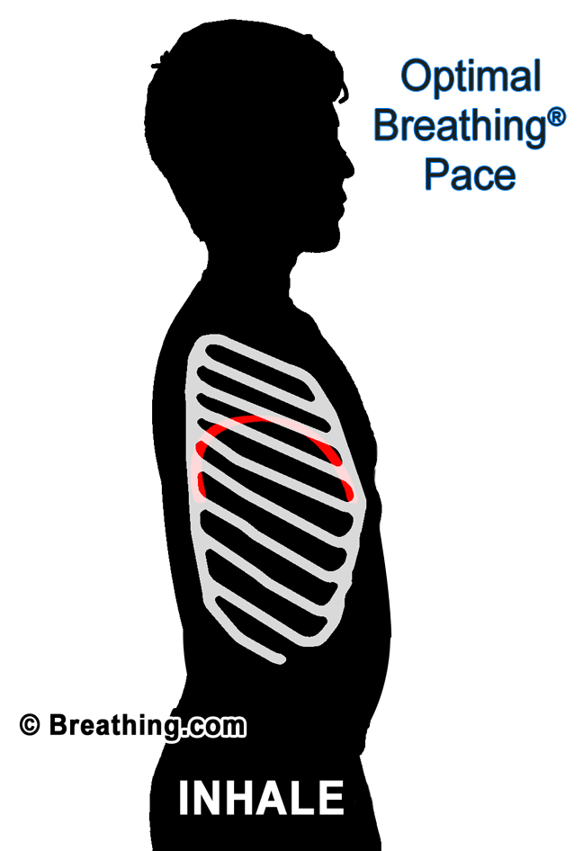
Mechanism of breathing
http://www.youtube.com/watch?v=hp-gCvW8PRY
Notes:
http://www.cdli.ca/courses/biol2201/unit03_org03_ilo02/3_1.mov
Dech. Stereotyp - Distoproximální dech. Vlna
hyperventilace

Slide 7
Inspiration – always active action (activity in the breathing muscles – the diaphragm, mm. intercostales ext.)
Exhale – mostly under resting conditions passive action (due to the elasticity of the soft tissues of the chest and lungs)
Notes:
Při nádechu se snižuje vlivem pusobeni svalu tlak v hrudni dutine, zvetsuje se jeji objem vertikální (posun branice kaudálně) a žebra se zvedají (mm. intercostales ext.), plíce zvětšují svůj objem pusobením svalu na d.hrudni, v kt. Vznika nizsi tlak…surfaktant spojuje s plicemi…roztazeni plic…vznika vakuum…nasavaním vzduchu z vnejsiho prostredí….zvysuje se intraabdominalni tlak.

Slide 8
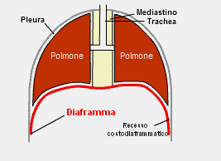
Mechanism of breathing

Slide 9
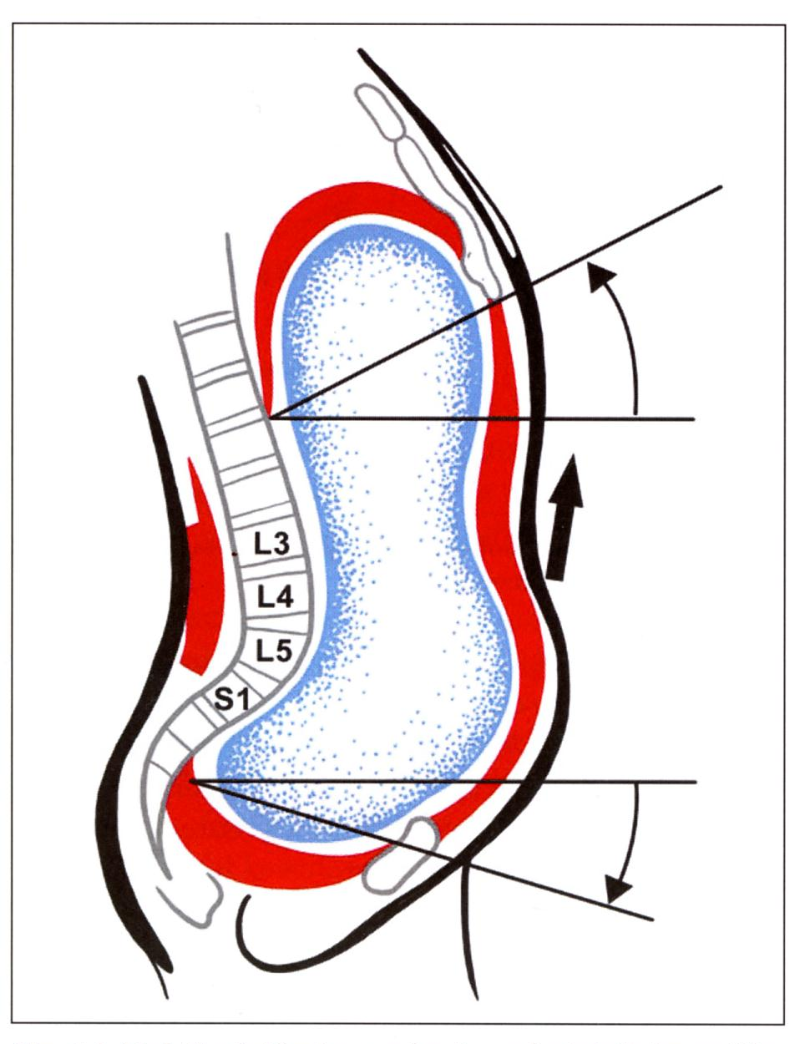
Postural and respiratory stabilization stereotype
Physiological situation: respiratory and postural function balance of DSSS
Non-physiological situations: inadequate extension of lower thoracic outlet

Slide 10
1. Examination of breathing stereotype
It is possible to assess the activation of the diaphragm and its cooperation with the the abdominal muscles
We classify respiration from kinesiology perspective on diaphragmatic and costal breathing
Examination can be performed in different positions (lying prone/supine, sitting, in a bipedal stance)
the lower chest and some of the auxiliary muscles are palpated, the movement of the ribs/chest is monitored

Slide 11
a) Physiological diaphragmatic breathing
when you inhale the diaphragm is activated, is flattened
internal abdominal organs are compressed caudally
does not extend only to abdominal cavity, but the lower aperture of the chest
sternum moves ventrally
at palpation intercostal spaces are widen, lower part of the chest expands laterally and ventrodorsally
auxiliary muscles should be relaxed

Slide 12
b) Costal breathing
sternum moves craniocaudal and chest expands minimally
intercostal spaces do not expand and also auxiliary muscles participate in the inhalation, if the patient is unable to preform diaphragmatic breathing pattern it indicates impaired interplay between the diaphragm and abdominal muscles
common reason is that the patient can not relax the abdominal wall, especially its upper portion
Cranial movement of the chest during the insufficient stabilizing function of the diaphragm, there is no lateral extension of the lower thoracic outlet

Slide 13
The contour of the chest
at the insufficiency of the diaphragm
concave narrowing below the lower false ribs accompanied by increased tension of paravertebral muscles with maximum in ThL transition
flattening of the intercostal space between 5-10th rib

Slide 14
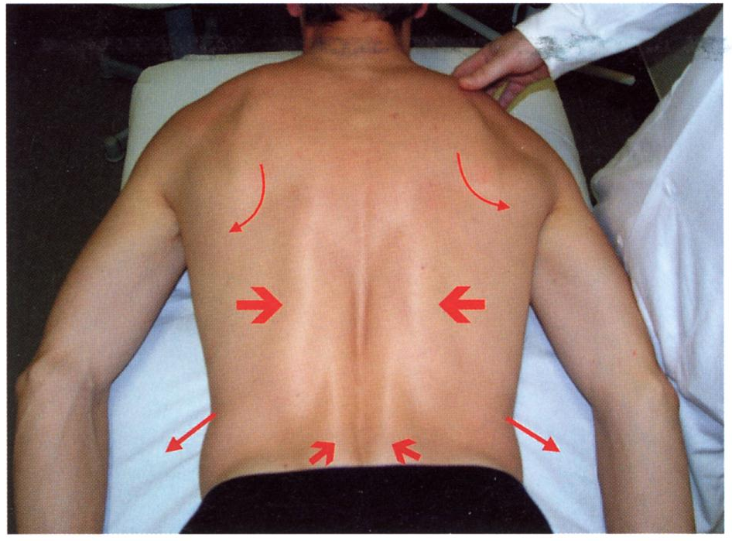
2. Test of extension
coordination of the involvement of the back muscles and lateral abdominal muscles groups and activity in ischiocrural muscles
Insufficiency of the DSS of the spine:
significant activation of the paravertebral muscles (max. of Th/L transition)
min. activation of the lower part of the lateral group of abdominal muscles
upper angles of the shoulder blades in adduction and they migrate cranially
overactivity of ischiocrural muscles

Slide 15
3. Test of trunk flexion
with neck flexion the abdominal muscles are activated and chest remains caudal position. When the trunk flexion occurs the lateral abdominal muscle group is activated
Insufficiency of the DSS of the spine:
during flexion of the head and trunk the chest is set cranial ie. in the inspiratory position
arcus costalis expands
lateral group of abdominal muscles bulges convexely
the abdominal diastasis accentuates
m. TRA is not engaged to flexion

Slide 16
4. Diaphragm test
we examine the ability to activate the diaphragm in the interplay with activity of the abdominal muscles and pelvic floor
we palpate laterally under the lower ribs and gently pushing against the lateral abdominal muscle group, we observe the position and behavior of the lower ribs
Insufficiency of the DSS of the spine:
minimal or no activity against our resistance
chest does not expand
ribs when activated migrate cranially

Slide 17
5. Test of hip extension
we monitor coordination of involvement of back muscles and lateral abdominal muscle groups and ischiocrural muscle activity
Insufficiency of the DSS of the spine:
pelvic anteversion
hyperlordosis
kyphotization of TH/L transition

Slide 18
6.a Test of hip flexion in sitting
we focus on the activation of the abdominal muscles in inguinal region, on synkinesis of the spine and pelvis and abdominal muscles behavior
Insufficiency of the DSS of the spine:
only minimal activity in palpated area
pelvic slightly flips into anteversion
umbilicus migrates laterally

Slide 19
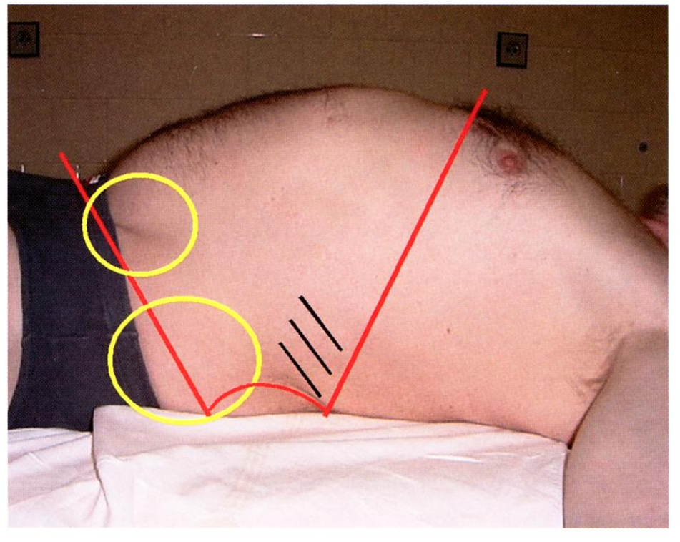
6.b Test of hip flexion in supine
monitors the activity of the abdominal muscles and muscles that ends at the upper aperture of the thorax. During flexion of hip abdomen is activated and chest remains in caudal position. Muscles having its insertion at the thoracic outlet are not activated
Insufficiency of the DSS of the spine:
umbilicus migrates cranially
concave curvature of the abdominal wall appears above the inguinal ligament
chest built into the inspiratory position
the activity of paravertebral muscles significantly increases

Slide 20
7. Test of intraabdominal pressure
we focus on involvement of the abdominal muscles and chest behavior
patient sits on the edge of the table, UL are loose
patient activates abdominal wall against our pressure
with activation of the diaphragm will first bulge in the abdominal wall in region of lower abdomen, then abdominal muscles are activated

Slide 21
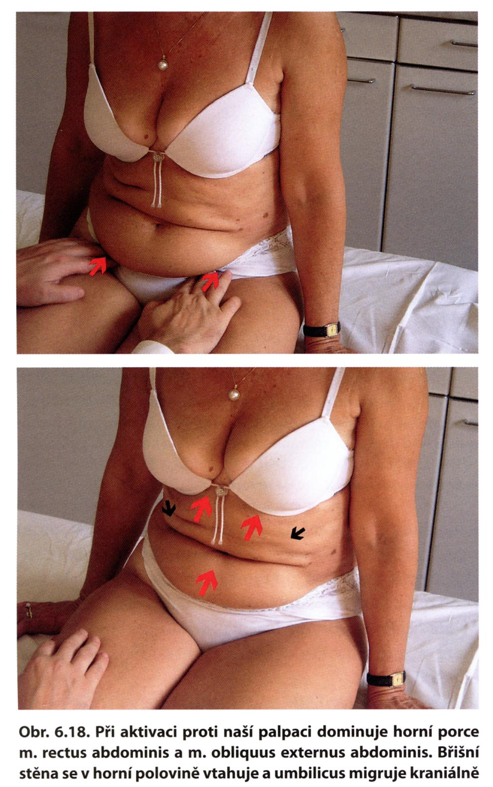
7. Test of intraabdominal pressure
Insufficiency of the DSS of the spine:
the upper portion m. rectus abd. and m. obliquus abd dominates when activating against our palpation
abdominal wall is in the upper half pulled
umbilicus migrates cranially

Slide 22
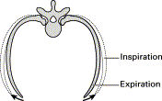
Breathing movements
Lower (diaphragmatic, abdominal) – from the diaphragm to the pelvic floor
Medium (lower thoracic) – between the diaphragm and Th5
Upper (thoracic, clavicular, upper chest) – Th5 to lower Cs
Caudal ribs move mainly sideways
Cranial ribs horizontally
During inspiration the chest expands:
transversely (upper ribs to 7.r. and sternum)
anterior-posteriorly and lengthwise (lower ribs and diaphragm)
Notes:
http://www.sciencedirect.com/science/article/pii/S1360859203000858
Hluboké klavikulární jamky zpusobené chronickým spatným stereotypem horniho klavikularniho dycháni, kdy dochází k pretizeni m. SCM, scaleni, trapezii
http://vos.palestra.cz/skripta/kineziologie/5a3.htm
Biomechanika:
Žebra se při dýchání zdvihají, klesají a otáčejí kolem osy kostovertebrálních kloubů, tj. kolem osy jdoucí krčkem žebra. Přitom se přední konce žeber zdvihají (zároveň s hrudní kostí) a v předozadním směru zvětšují hrudní dutinu. Tento pohyb je nejvydatnější u 6.–8. žebra. První tři páry žeber se pohybu příliš neúčastní. Osa žeberního krčku se u dolních žeber sklání dozadu a zevně. Proto se při pohybu dolních žeber rozšiřuje hrudní dutina i v příčném směru.
Zvětšování hrudní dutiny v předozadním směru je považováno za tzv. horní typ dýchání; zvětšování v příčném směru je dolní typem dýchání. Svoji roli při zvětšování hrudní dutiny hraje i rozdílné zakřivení žeber.
V kineziologii hrudníku se většinou akcentuje pohyb žeber. Velmi významné jsou ale i pohyby hrudního oddílu páteře. Jak bylo uvedeno:
Při předklonu se hrudník oplošťuje, klesají žebra a mezižeberní prostory se zužují. Orgány břišní dutiny se vtlačují do hrudní dutiny a vytlačují před sebou bránici. Hrudník se tak dostává do krajního expiračního postavení.
Při záklonu hrudní páteře se celý děj obrací – hrudník se dostává do inspiračního postavení.

Slide 23
Examination of the patient by a physiotherapist in the context of RPT
Evaluation of breathing:
type, manner and rhythm of breathing, frequency, depth, length of inspiration and expiration ,
breathing stereotype (examination of breathing wave – distoproximal, chest expansion, activation of DSS)
Musculoskeletal examination:
kinesiology examination of (posture, muscle imbalance)
manual techniques (soft tissue, muscles, joints)
Instrumentation:
examination of ventilation – pneumography (breathing movements), spirometry (tidal volumes static + dynamic) – vital capacity, minute ventilation, expiratory flow
stress testing – spiroergometry

Slide 24
The principles in the implementation of RPT
The basis is the correct position and posture:
motion axis of the body form hip, spine with chest and head
posture has a profound affect on respiration
correction of posture begins with change of pelvis
Practicing the basic breathing pattern (vertical sitting position):
we start with inhalation through the nose, the mouth is closed
free exhalation with mouth slightly open, exhalation is first passive, gradually adding muscle activity to exhale and exhale continuously extending until the expiratory pause
we intercut the corrective work of body with relaxation breaks in concessional body positions and we breath through the mouth
At the beginning of the RPT it is necessary to have hygiene of airways
drainage (expectorant) techniques in combination with inhalation provide removal of phlegm
Notes:
Před samotným prováděním dechové gymnastiky je nutné dodržovat pravidla hygieny, tzn. nácvik smrkání, vykašlávání!! Základním pravidlem je, že nádech se provádí nosem. Nosní sliznice se tak může zapojit do své normální funkce, tedy předehřát vzduch, zbavit ho nečistot a patřičně ho zvlhčit. Důležitým předpokladem pro vlastní provádění tedy je průchodnost.
Pro pacienty je výhodný efektivní kašel, Kontrolovaný kašel má preventivní, antikolapsový vliv na
stěny bronchů. Naopak škodlivý, vyčerpávající a neefektivní kašel (dlouhodobé pokašlávání, křečovité kašlání s tlakem na hrudníku či záchvatovitý kašel) zvyšuje riziko vzniku bronchiektázií a bronchokolapsu.
http://www.copn.cz/matechopn.pdf
Kontrolované kašlání
Sedněte si pohodlně do křesla
Pomalu se nadechněte nosem a zadržte dech na 2 vteřiny
Při pomalem vydechu dva až čtyřikrat kratce zakašlete
Po několika vteřinach vše opakujte
Pote snadněji vykašlete
Opakovane kratke přerušeni vydechu take usnadni vykašlavani
3-5x hluboke branični vdechy mirně pootevřenymi usty
stisknout břišni svaly otevřit usta přerušovaně vydechnout „huf“
opět dychat sešpulenymi usty,

Slide 25
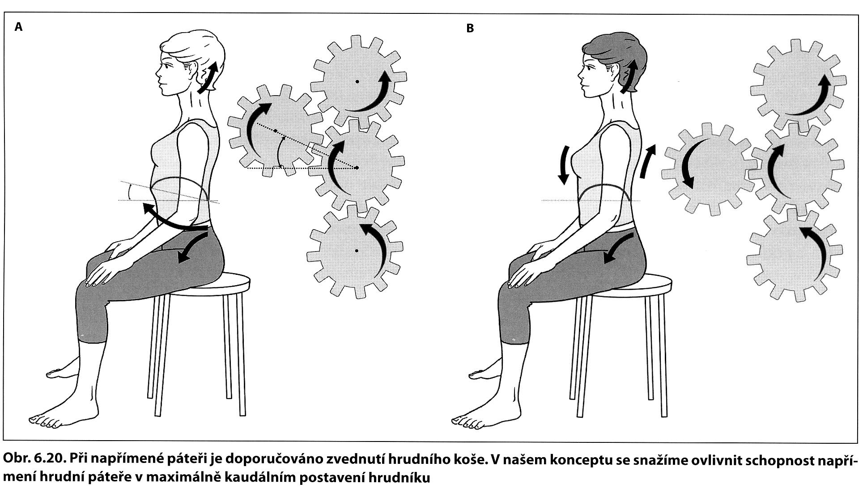
Correct posture during RPT
Brügger concept (recommends lifting of ribcage when straightened spine)
Kolář (straightening of the Th spine in the max. caudal position of thorax)

Slide 26
Literature (1)
Greplová, E.
Nové trendy dechové rehabilitace
publikováno: 5.12.2008, Výukový portál LF UP Olomouc. Dostupné na: http://mefanet.upol.cz/clanky.php?aid=16
Šponar, D.
Základy práce s dechem
publikováno 4.6.2003. Dostupné na: www.cvicime.cz
Švehlová, M.
Plicní rehabilitace a respirační fyzioterapie v domácím prostředí
Dostupné na: http://www.copn.cz/plakatchopn.pdf
Katalog firmy Smith DHD:
Pomůcky pro dechovou rehabilitaci
Dostupné na: http://www.asqa.cz/prod-p6.html
Rehabilitační cvičení vozíčkářů. Cviky s úplnou asistencí
Dostupné na: http://www.prvnikrok.cz/vozickari-rehabilitacni-cviceni.php

Slide 27
Literature (2)
Autor: Mgr. Jiří Čumpelík, Školitel: Doc. PhDr. Pavel Strnad, CSc.
ZKOUMÁNÍ VZTAHU MEZI DRŽENÍM TĚLA A DECHOVÝMI POHYBY
Autoreferát k disertační práci, Prosinec 2006
Katedra zdravotní tělesné výchovy a tělovýchovného lékařství
Fakulta tělesné výchovy a sportu Univerzity Karlovy v Praze
Smolíková, L.
HYGIENA HORNÍCH CEST DÝCHACÍCH – SOUČÁST LÉČEBNÉ REHABILITACE
Klinika rehabilitace, UK Praha, 2. lékařská fakulta a FN v Motole, Praha
Pediatrie pro praxi 2002 / 6. Dostupné na: www.solen.cz
Smolíková, L.
INHALAČNÍ LÉČBA A INHALÁTORY DOMA
Klinika rehabilitace FN Motol a UK Praha, II. LF
Pediatrie pro praxi 2001 / 3 Dostupné na: www.prakticka-medicina.cz
Krzywoń, S.
Respirační handling u novorozenců, kojenců a batolat
Dostupné na: www.nemtr.cz/download/reh/Prezentace_handling.ppt

Slide 28
Literature(3)
Burianová, K. ; Vařeková, R. ; Vařeka, I. ; Smékal, D. ; Urban, J. Možnosti využití dechové rehabilitace u poruch dýchání různé etiologie - poznámky z praxe II. absolventská konference Katedry fyzioterapie Fakulty tělesné kultury. 2008:64-66
Čumpelík, J et al. (2006)
Vztah mezi dechovými pohyby a držením těla
Reh a fyz lék, 13 (2), 62-70.
Dvořák, R., & Holibka, V. (2006)
Nové poznatky o strukturálních předpokladech koordinace funkce bránice a břišní muskulatury
Reh a fyz lék, 13 (2), 55-61.
Véle, F. (2003)
Kineziologický pohled na vztah dechových pohybů k prevenci posturálních poruch a vadného držení
Reh a fyz lék, 10 (1), 4-6.

Slide 29
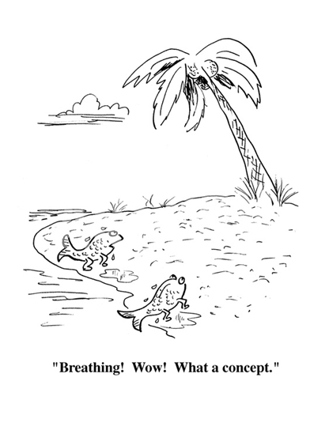
Thank you for your attention ☺
Notes:
http://eu.art.com/products/p15063506437-sa-i6849097/posters.htm

